Slide 1
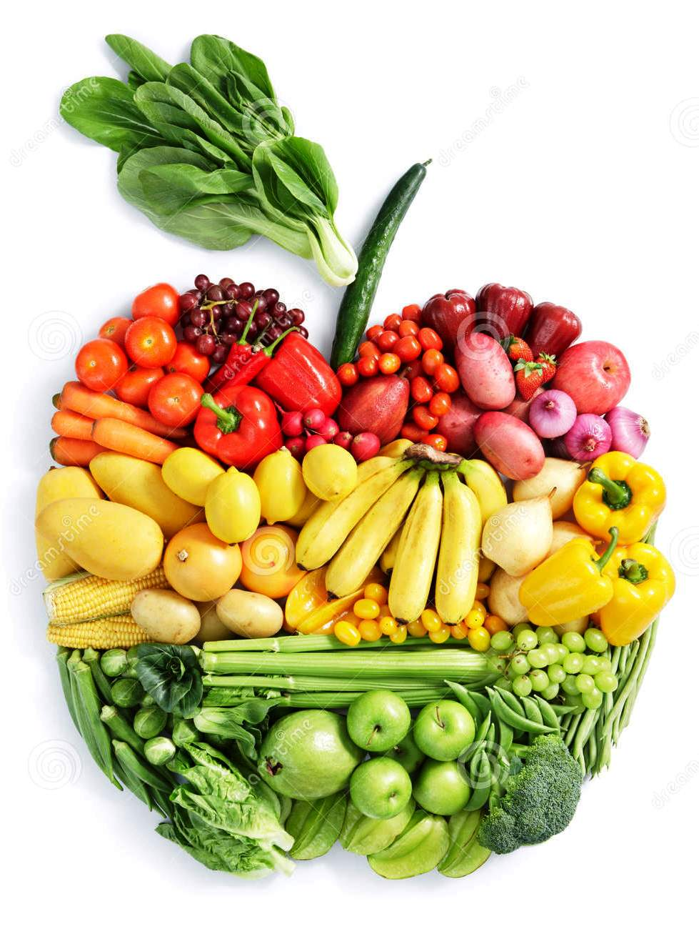
ΔΙΑΤΡΟΦΗ ΚΑΙ ΥΓΕΙΑ

Slide 2
ΟΡΙΣΜΟΣ ΔΙΑΤΡΟΦΗΣ
Η διατροφή του ανθρώπου είναι το σύνολο των τροφίμων (και ροφημάτων) που επιλέγει να καταναλώσει κάποιος για τη διατήρησή του στη ζωή.
Ισορροπημένη διατροφή είναι η διατροφή που εξασφαλίζει ποικιλία και μέτρο. Ποικιλία σημαίνει να περιέχει διαφορετικά τρόφιμα από όλες τις ομάδες καθημερινά. Το μέτρο αφορά τα τρόφιμα που λαμβάνονται να είναι στην κατάλληλη ποσότητα και αναλογία ώστε να αντιστοιχούν στις ανάγκες του ατόμου που την ακολουθεί.

Slide 3
ΘΡΕΠΤΙΚΑ ΣΥΣΤΑΤΙΚΑ
Θρεπτικά συστατικά είναι ουσίες που είναι απαραίτητες για την ανάπτυξη και τη λειτουργία ενός οργανισμού. Είναι οι πρώτες ύλες για τη δημιουργία βιομάζας. Η λήψη θρεπτικών συστατικών από την καθημερινή μας διατροφή, είναι τόσο σημαντική για την επιβίωση του κάθε οργανισμού, που αν δε γίνεται σωστά θα προκαλέσει σοβαρές ή και μόνιμες βλάβες στον οργανισμό αυτό. Οι υδατάνθρακες , τα λίπη , οι πρωτεΐνες και οι βιταμίνες είναι τα βασικά θρεπτικά συστατικά. Καταναλώνοντας τις σωστές ποσότητες από κάθε θρεπτικό συστατικό, βοηθάμε τον οργανισμό μας να αποδώσει καλύτερα και αναπτυχθεί σωστά.

Slide 4
Αποτελούν την κύρια πηγή ενέργειας για τον οργανισμό και διαδραματίζουν σημαντικό ρόλο στη δομή και τη λειτουργία των κυττάρων, των ιστών και των οργάνων.
Κύριες πηγές: Φρούτα, λαχανικά, δημητριακά και προϊόντα τους πατάτες, όσπρια, γάλα, ζάχαρη και προϊόντα που την περιέχουν.
ΥΔΑΤΑΝΘΡΑΚΕΣ
Τρόφιμα που περιέχουν φυτικές ίνες, όπως τα δημητριακά ολικής άλεσης, τα φρούτα, τα λαχανικά, και τα όσπρια, θα πρέπει να προτιμώνται, καθώς έχουν ευεργετικές επιδράσεις στην υγεία.

Slide 5
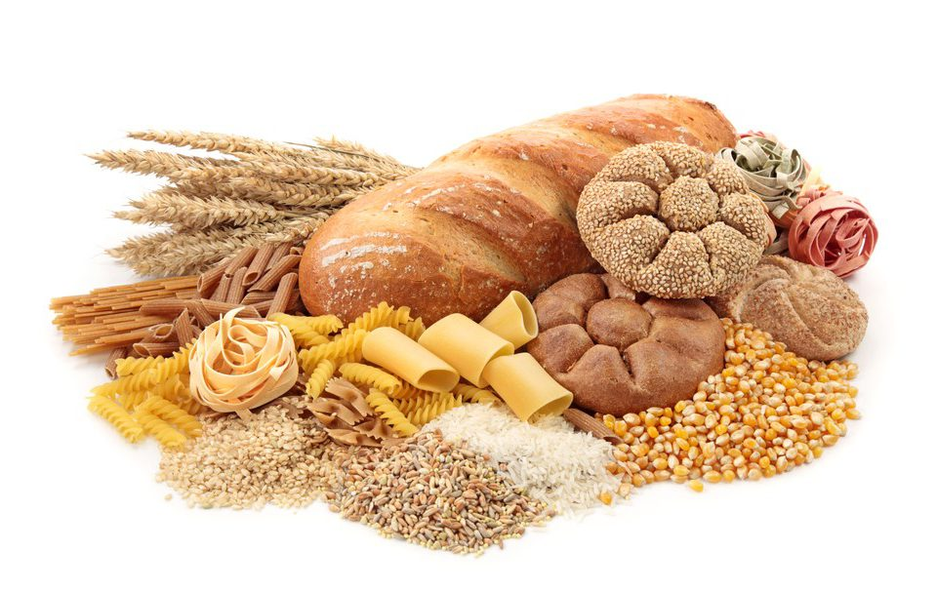

Slide 6
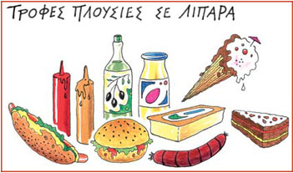
ΛΙΠΗ
Χρησιμοποιούνται ως συστατικό των μεμβρανών των κυττάρων και των ορμονών, ενώ συμβάλλουν στην απορρόφηση των λιποδιαλυτών βιταμινών.
Σημασία έχει τόσο η ποσότητα όσο και το είδος (ποιότητα) των λιπιδίων που καταναλώνουμε.
Τα λιπίδια μπορούν να ταξινομηθούν σε κατηγορίες , ανάλογα με το είδος των λιπαρών οξέων που περιέχουν.

Slide 7
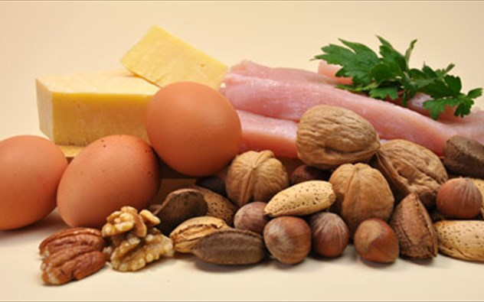
ΠΡΩΤΕΪΝΕΣ
Κύριες πηγές: κρέας, ψάρι, αυγό, γάλα και γαλακτοκομικά προϊόντα, όσπρια.
Χρησιμοποιούνται ως δομικό συστατικό των κυττάρων, συμβάλλουν, μεταξύ άλλων, στην επιδιόρθωση των ιστών, συμμετέχουν στον μεταβολισμό και στη λειτουργία του ανοσοποιητικού συστήματος.
Αποτελούνται από αμινοξέα. Ορισμένα από αυτά ονομάζονται απαραίτητα, διότι ο οργανισμός δεν μπορεί να τα συνθέσει και τα προσλαμβάνει από τα τρόφιμα. Οι πρωτεΐνες που περιέχουν όλα τα απαραίτητα αμινοξέα στην αναλογία που τα χρειάζεται ο οργανισμός ονομάζονται υψηλής βιολογικής αξίας και βρίσκονται σε τρόφιμα ζωικής προέλευσης, όπως το κόκκινο και το λευκό κρέας, το ψάρι, το αυγό, το γάλα, το γιαούρτι και το τυρί. Αντίθετα, οι πρωτεΐνες που δεν περιέχουν όλα τα απαραίτητα αμινοξέα στην αναλογία που τα έχει ανάγκη ο οργανισμός θεωρούνται χαμηλής βιολογικής αξίας και περιέχονται σε τρόφιμα φυτικής προέλευσης, όπως τα δημητριακά, τα όσπρια και οι ξηροί καρποί.

Slide 8
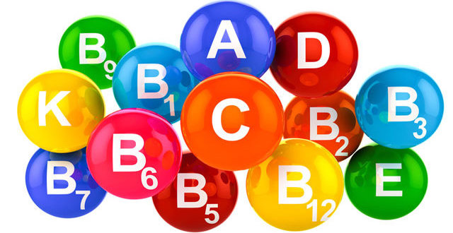
ΒΙΤΑΜΙΝΕΣ:
Οι βιταμίνες είναι θρεπτικές ουσίες απαραίτητες για την ομαλή ανάπτυξη και λειτουργία του οργανισμού. Προσλαμβάνονται από τα τρόφιμα, καθώς ο οργανισμός δεν μπορεί να τις συνθέσει σε επαρκείς ποσότητες και δεν αποδίδουν θερμίδες. Κατατάσσονται σε 2 μεγάλες κατηγορίες, στις υδατοδιαλυτές και στις λιποδιαλυτές βιταμίνες. Στους παρακάτω Πίνακες παρουσιάζονται οι κύριες πηγές των υδατοδιαλυτών και λιποδιαλυτών βιταμινών, αντίστοιχα.

Slide 9
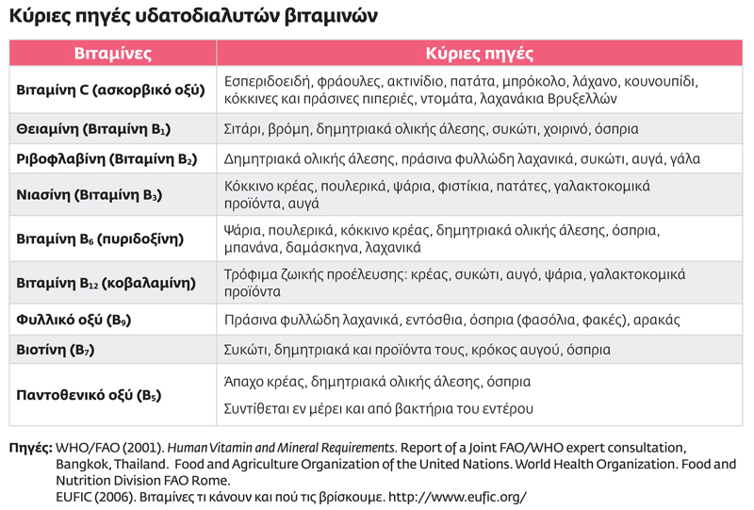

Slide 10
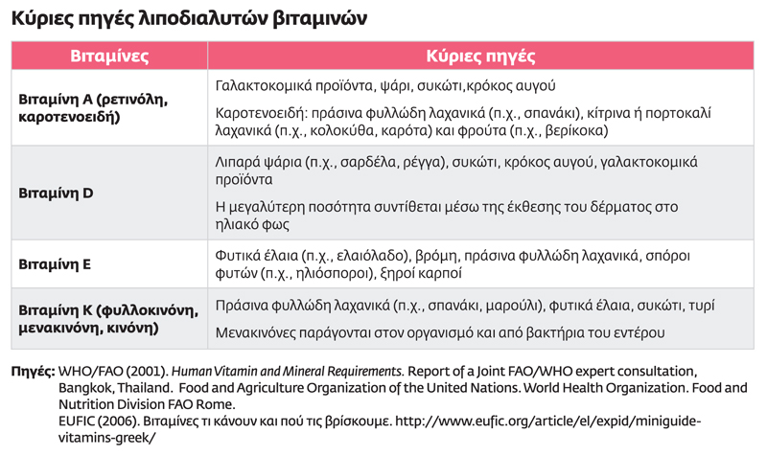

Slide 11
ΟΦΕΛΗ ΥΓΙΕΙΝΗΣ ΔΙΑΤΡΟΦΗΣ
Φυσιολογικό βάρος (επιθυμητό βάρος) : Οι δίαιτες που υπόσχονται γρήγορα και θεαματικά αποτελέσματα δεν είναι η λύση για να αποκτήσουμε ένα υγιές βάρος το οποίο θα μπορέσουμε να διατηρήσουμε
.Καλύτερο ανοσοποιητικό σύστημα: Μια διατροφή πλούσια σε βιταμίνη C αλλά και άλλες βιταμίνες και μεταλλικά στοιχεία θα σας βοηθήσει να ενισχύσετε το ανοσοποιητικό σας σύστημα και σας προστατεύει από συχνά κρυολογήματα, ειδικά κατά τη διάρκεια του χειμώνα.
Νεανικότερη εμφάνιση για περισσότερα χρόνια: Η υγιεινή διατροφή είναι μια καταπληκτική μέθοδος κατά της γήρανσης. Σκεφθείτε απλά πόσα αντιοξειδωτικά στοιχεία περιέχουν τα φρούτα και τα λαχανικά.
Αύξηση της σωματικής άσκησης : Η υγιεινή διατροφή μπορεί να σας δώσει περισσότερη ενέργεια και αντοχή για να λάβετε μέρος σε σωματικές δραστηριότητες και αθλήματα.

Slide 12
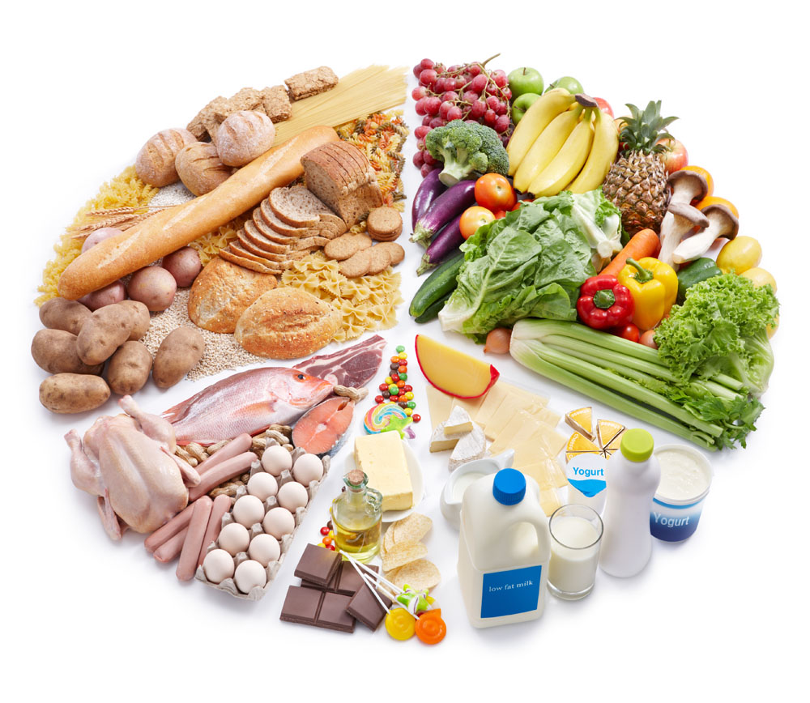

Slide 13
ΟΜΑΔΕΣ ΤΡΟΦΙΜΩΝ ΚΑΙ ΙΔΙΟΤΗΤΕΣ
1η Ομάδα: Δημητριακά, ψωμί, ρύζι, ζυμαρικά, δημητριακά, πατάτες. Οι τροφές αυτές βρίσκονται στη βάση της διατροφικής πυραμίδας, είναι πλούσιες σε σύνθετους υδατάνθρακες, βιταμίνες της ομάδας Β, πρωτεΐνες, άπεπτες φυτικές ίνες, σίδηρο και άλλα μέταλλα. Οι περισσότερες από αυτές τις τροφές είναι από τη φύση τους χαμηλές σε λίπος. Όταν μάλιστα περιέχουν το φλοιό τους ή είναι ολικής αλέσεως τότε παρέχουν και αρκετές φυτικές ίνες, με τις οποίες αντιμετωπίζεται η δυσκοιλιότητα και μειώνονται τα επίπεδα των λιπιδίων στο αίμα.

Slide 14
2η Ομάδα: Φρούτα, εσπεριδοειδή, χυμοί φρούτων, άλλα φρούτα καθώς και ξηρά φρούτα.
Περιέχουν Βιταμίνες Α και E, φυλλικό οξύ, υδατάνθρακες, άπεπτες φυτικές ίνες, μέταλλα,
νερό. Οι υδατάνθρακες των φρούτων προσφέρουν άμεση ενέργεια στον οργανισμό.
Είναι προτιμότερο να καταναλώνονται όπως είναι παρά με τη μορφή χυμών,
γιατί χάνουν τις φυτικές ίνες και μεγάλο ποσοστό βιταμινών.
3η Ομάδα: Λαχανικά
Περιέχουν Βιταμίνες Α και E, φυλλικό οξύ, υδατάνθρακες, άπεπτες φυτικές ίνες, μέταλλα, νερό. Τα λαχανικά εκτός από υδατάνθρακες είναι πολύ καλή πηγή φυτικών ινών βιταμινών και αλάτων. Προτιμάμε τα φρέσκα και εποχιακά λαχανικά

Slide 15
5^{η} Ομάδα: Γαλακτοκομικά προϊόντα
Γάλα, γιαούρτι, τυρί. Παρέχουν ασβέστιο, βιταμίνη D, πρωτεΐνη, σίδηρο και άλλα μέταλλα κτλ. Κάποιες τροφές, όπως το τυρί, έχουν περισσότερο λίπος κι άλλες λιγότερο. Η θρεπτικότητα του γάλακτος δεν ελαττώνεται με την μείωση του λίπους, οπότε είναι προτιμότερο να καταναλώνουμε γάλα με χαμηλά λιπαρά
6η Ομάδα: Λίπη, τα έλαια και τα γλυκά
Ελιές, ελαιόλαδο, σπορέλαιο, μαγιονέζα, μαργαρίνη, βούτυρο, σάλτσες, γλυκά, ανάλατοι ξηροί καρποί). Στη σωστή ποσότητα προσθέτουν γεύση και ευχαρίστηση στα γεύματά μας αλλά σε μεγάλη ποσότητα αποτελούν την κύρια αιτία της παχυσαρκίας.
4η Ομάδα: Κρέας, ψάρι, θαλασσινά, αυγά, όσπρια και ξηροί καρποί.
Παρέχουν πρωτεΐνη (υλικά κατασκευής, δημιουργούν και αναπλάθουν τους ιστούς). Περιέχουν επίσης βιταμίνες, λίπη, σίδηρο και άλλα μέταλλα.

Slide 16
ΕΝΔΕΙΚΤΙΚΟ ΑΠΟΓΕΥΜΑΤΙΝΟ ΚΑΙ ΒΡΑΔΙΝΟ
ΑΠΟΓΕΥΜΑΤΙΝΟ | 1 – 2 φρούτα | 1 bar δημητριακών ή 20 – 30 γρ σοκολάτα | 1 γιαούρτι 2% ή 1 μπάλα παγωτό βανίλια | 1 – 2 φρούτα
ΒΡΑΔΙΝΟ | 1 τοστ με ψωμί ολικής αλέσεως (γαλοπούλα – τυρί και τομάτα), Σαλάτα (από πράσινα φυλλώδη λαχανικά) με 1 κ. σούπας ελαιόλαδο | 1 φρουτοσαλάτα με ακτινίδιο, μπανάνα, μήλο | Παξιμάδι με τυρί και τομάτα, 1 κ. σούπας ελαιόλαδο | 2 αυγά ομελέτα1 φέτα ψωμί ολικής αλέσεως ,1 κομμάτι τυρί 30 – 45 γρ., Σαλάτα (από πράσινα φυλλώδη λαχανικά) με 1 κ. σούπας ελαιόλαδο

Slide 17
ΟΜΑΔΑ:
ΛΙΩΣΗΣ ΝΙΚΟΛΑΟΣ
ΜΠΑΖΟΥ ΑΝΤΩΝΙΑ-ΕΛΕΝΗ
ΠΑΠΟΥΤΣΗ ΠΑΡΑΣΚΕΥΗ
ΠΟΥΡΗ ΚΥΡΙΑΚΗ
ΠΕΤΡΟΥ ΒΑΣΙΛΙΚΗ
ΡΟΖΟΥ ΑΛΙΚΗ
ΥΠΕΥΘΥΝΟΣ ΚΑΘΗΓΗΤΗΣ:
ΜΑΛΤΕΖΟΣ ΘΑΝΑΣΗΣ

Slide 18
ΒΙΟΛΟΓΙΚΑ
ΠΡΟΙΟΝΤΑ
Ως βιολογικά προϊόντα χαρακτηρίζονται εκείνα για τα οποία χρησιμοποιούνται βιολογικές μέθοδοι καλλιέργειας, εκτροφής και καταπολέμησης ασθενειών και παρασίτων. Δεν χρησιμοποιούμε χημικά σκευάσματα σε κανένα στάδιο της ανάπτυξης.
Βιολογικά Λαχανικά: καλλιεργούνται σε πιστοποιημένες εκτάσεις με χρήση οργανικών μόνο λιπασμάτων για την καταπολέμηση των εντόμων, ζιζανίων και παρασίτων.
Βιολογικά Φρούτα: καλλιεργούνται σε πιστοποιημένες εκτάσεις με χρήση οργανικών λιπασμάτων για την καταπολέμηση των εντόμων, ζιζανίων, παρασίτων και άλλων εχθρών.
Βιολογικά Κρέατα/Πουλερικά: ονομάζονται εκείνα που τρέφονται και με βιολογικές (οργανικές) τροφές και μόνο.

Slide 19
ΜΕΤΑΛΑΓΜΕΝΑ ΠΡΟΙΟΝΤΑ
Τα γενετικά μεταλλαγμένα τρόφιμα εξαπλώνονται όλο και περισσότερο, χωρίς να φαίνεται ότι βλάπτουν την υγεία μας. Οι μέθοδοι της γενετικής μηχανικής επιτρέπουν σήμερα την τροποποίηση του γενετικού κώδικα ο οποίος βρίσκεται στο DNA των κυττάρων
Οι επιδράσεις των μεταλλαγμένων αφορούν δυο βασικά σημεία: πρώτον, την υγεία των ανθρώπων και δεύτερο το περιβάλλον.
Για τον άνθρωπο:Από έρευνες που έχουν γίνει έχει αποδειχθεί ότι υπάρχει το ενδεχόμενο πρόκλησης αλλεργιών μέσω της κατανάλωσης μεταλλαγμένων, αύξηση της αντίστασης των μικροβίων στα αντιβιοτικά και μείωση της αποτελεσματικότητας αυτών των φαρμάκων. Παραγωγή νέων τοξινών από μεταλλαγμένα φυτά που βγάζουν τοξικές ουσίες ενάντια σε ζιζάνια και έντομα και οι οποίες μπορεί να είναι τοξικές και για τον άνθρωπο
Για το περιβάλλον :Οι κίνδυνοι από την απελευθέρωση των μεταλλαγμένων στο περιβάλλον είναι πολλοί και μεγάλοι.
Μέσω της γύρης μπορούν να μεταφερθούν γονίδια και σε άλλα φυτά που δεν είναι μεταλλαγμένα αλλά ακόμη και σε άγρια είδη και έτσι να έχουμε μια γενετική μόλυνση όπως π.χ. η γύρη από το μεταλλαγμένο καλαμπόκι είναι καταστρεπτική για ένα είδος πεταλούδας.Υπάρχει πιθανότητα εξαφάνισης των φυτών που δεν είναι μεταλλαγμένα γιατί δεν θα μπορούν να τα ανταγωνιστούν.Το χειρότερο βέβαια είναι ότι έτσι και ελευθερωθούν τα μεταλλαγμένα στο περιβάλλον δεν θα μπορέσουμε να τα πάρουμε πίσω. γίνει.

Slide 20
ΚΑΝΟΝΕΣ ΣΩΣΤΗΣ ΔΙΑΤΡΟΦΗΣ
Κανόνας 1: Ποικιλία τροφίμων
Χρειάζεστε περισσότερα από σαράντα διαφορετικά θρεπτικά συστατικά για να εξασφαλίσετε καλή υγεία και καμία τροφή δε μπορεί να τα προσφέρει όλα.
Κανόνας 2: Μην παραλείπετε γεύματα
Κανόνας 3: Αλάτι με το μέτρο
Ακόμα κι αν δεν προσθέτετε αλάτι στο φαγητό σας, μπορεί να καταναλώνετε μεγάλη ποσότητα. Περίπου τα τρία τέταρτα του αλατιού που καταναλώνουμε βρίσκεται ήδη στα τρόφιμα που αγοράζουμε, όπως τα δημητριακά πρωινού,και το ψωμί.
Κανόνας 4: Βασίστε τα γεύματά σας σε αμυλούχα τρόφιμα
Αμυλούχα τρόφιμα είναι οι πατάτες, τα δημητριακά, τα ζυμαρικά, το ρύζι και ψωμί.
Κανόνας 5: Πολλά φρούτα και λαχανικά
Συνιστάται να καταναλώνετε τουλάχιστον πέντε μερίδες από διάφορα είδη φρούτων και λαχανικών κάθε ημέρα.
Κανόνας 6: Περισσότερες φυτικές ίνες
Τροφές όπως τα δημητριακά ολικής αλέσεως, η βρώμη, τα φρούτα και λαχανικά είναι πλούσια σε φυτικές ίνες.

Slide 21
ΚΑΝΟΝΕΣ ΣΩΣΤΗΣ ΔΙΑΤΡΟΦΗΣ
Κανόνας 7: Περιορίστε τα κορεσμένα λιπαρά και τη ζάχαρη
Προσπαθήστε να το μειώσετε, και να επιλέγετε τρόφιμα που περιέχουν ακόρεστα λίπη, όπως τα φυτικά έλαια, τα λιπαρά ψάρια και τα αβοκάντο. Για μια πιο υγιεινή επιλογή, χρησιμοποιήστε μόνο μια μικρή ποσότητα φυτικών αντί για βούτυρο, επίσης, επιλέξτε άπαχα κομμάτια κρέατος και αφαιρέστε το ορατό λίπος.
Κανόνας 8: Περισσότερα ψάρια
Τα ψάρια είναι μια καλή πηγή πρωτεΐνης και περιέχουν πολλές βιταμίνες και μέταλλα.
Κανόνας 9: Μην παραλείπετε το πρωινό
Ενα καλό πρωινό, θα εφοδιάσει τον οργανισμό σας με την απαραίτητη ενέργεια, ώστε να αποφύγετε τα μετέπειτα τσιμπολογήματα.
Κανόνας 10: Διατηρήστε ένα υγιές βάρος
Κανόνας 11: Πίνετε άφθονο νερό
Πίνετε τόσο νερό, ώστε να μην αισθάνεστε διψασμένοι.Το νερό δημιουργεί αίσθηση κορεσμού, χαλιναγωγεί την όρεξή σας και αποτοξινώνει τον ανθρώπινο οργανισμό. Είναι πολύ σημαντικό επίσης, όταν αθλείστε να είστε βέβαιοι ότι πίνετε νερό πριν, ώστε να μην αφυδατώσετε τον οργανισμό σας.
Κανόνας 12: Παρακολουθείτε το μέγεθος της μερίδας σας
Μην αφήνετε τον εαυτό σας να καταναλώνει πολύ μεγάλες μερίδες τροφίμων.

Slide 22
ΚΑΝΟΝΕΣ ΣΩΣΤΗΣ ΔΙΑΤΡΟΦΗΣ
Κανόνας 13: Μην αμελείτε τα γαλακτοκομικά
Κανόνας 14: Μειώστε ορισμένα τρόφιμα, αλλά μην τα αποκλείσετε εντελώς
Κανόνας 15: Προτιμήστε την κατανάλωση ελαιολάδου έναντι άλλων λιπών (βούτυρο, μαργαρίνη κλπ). Το ελαιόλαδο είναι πλούσιο σε ωφέλιμα λιπαρά οξέα (μονοακόρεστα) και διαθέτει επίσης αντιοξειδωτικές βιταμίνες. Προσθέστε το στο φαγητό σας ωμό ή προς το τέλος του μαγειρέματος και πάντα με μέτρο.
Κανόνας 16: Καταναλώνετε κόκκινο κρέας μόνο μια φορά την εβδομάδα, προκειμένου να μειώσετε τη πρόσληψη κορεσμένων λιπαρών. Μπορείτε να αντικαταστήσετε το κρέας με όσπρια ή ψάρι, καθώς και πουλερικά.
Κανόνας 17: Αποφεύγετε όσο μπορείτε τη μαγιονέζα, την κρέμα γάλακτος και γενικά όλες τις λευκές σάλτσες που είναι πλούσιες σε κορεσμένα λιπαρά. Προτιμήστε σάλτσες από φρέσκια ντομάτα, λαχανικά, βότανα, μυρωδικά και λίγο ελαιόλαδο.

Slide 23
ΟΜΑΔΑ ΜΑΘΗΤΩΝ
ΒΕΝΕΚΑ ΑΓΑΠΗ
ΓΙΑΝΟΥΛΑΡΙ ΕΦΗ
ΚΑΤΑΠΟΔΗΣ ΓΕΩΡΓΙΟΣ
ΛΑΖΑΡΟΥ ΝΙΚΟΛΑΟΣ
ΚΥΠΡΑΙΟΥ ΑΡΤΕΜΗ

Slide 24
ΣΥΝΤΗΡΗΤΙΚΑ
Με τον όρο πρόσθετα 'τροφίμων' χαρακτηρίζονται ουσίες που προστίθενται σε τροφές, συνηθέστερα σε όσες είναι έτοιμες προς κατανάλωση, καθώς και σε ποτά και αναψυκτικά, με σκοπό να πετύχουν ένα τεχνολογικό αποτέλεσμα, όπως συντήρηση, τροποποίηση του χρώματος, της γεύσης, της υφής κ.τ.λ. Οι κυριότερες ομάδες προσθέτων είναι οι χρωστικές, τα συντηρητικά, τα αντιοξειδωτικά, τα πηκτωματογόνα, τα ενισχυτικά γεύσης κ.α. Πολλά τυποποιημένα «σνακ», ζαχαρώδη, γλυκίσματα και αναψυκτικά, που κυκλοφορούν σήμερα στο εμπόριο, περιέχουν μεγάλο αριθμό τέτοιων ουσιών.

Slide 25
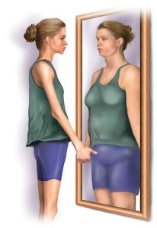
ΔΙΑΤΡΟΦΙΚΕΣ ΔΙΑΤΑΡΑΧΕΣ
η διαταραγμένη πρόσληψη τροφής είναι αποτέλεσμα της διαταραγμένης ψυχικής κατάστασης του ατόμου.

Slide 26
ΕΙΔΗ ΔΙΑΤΡΟΦΙΚΩΝ ΔΙΑΤΑΡΑΧΩΝ
ΠΑΧΥΣΑΡΚΙΑ
ΒΟΥΛΙΜΙΑ
ΑΝΟΡΕΞΙΑ
ΑΔΗΦΑΓΙΚΗ ΔΙΑΤΑΡΑΧΗ
ΝΥΧΤΕΡΙΝΟ ΣΥΝΔΡΟΜΟ
ΟΡΘΟΡΕΞΙΑ-ΟΡΘΟΤΡΟΦΙΑ

Slide 27
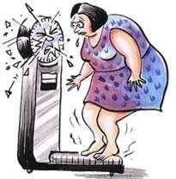
ΠΑΧΥΣΑΡΚΙΑ
Πάθηση που προκαλείται από υπερβολική συσσώρευση λίπους στο σώμα.
Έχει δυσμενείς επιπτώσεις στην υγεία, οδηγώντας σε μείωση του προσδόκιμου ζωής και/ή αυξημένα προβλήματα υγείας.

Slide 28
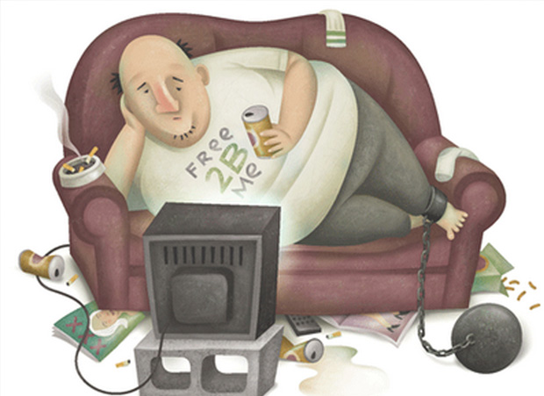
ΑΙΤΙΑ
Υπερβολική πρόσληψη ενέργειας από τροφές και έλλειψη φυσικής δραστηριότητας.
Ιατρικοί λόγοι.
Ψυχιατρική ασθένεια.
Αυξημένη εξάρτηση από τα αυτοκίνητα και τη μηχανική παραγωγή.

Slide 29
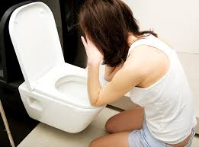
ΒΟΥΛΙΜΙΑ
Χαρακτηρίζεται από υπερφαγία που ισορροπεί με μεθόδους εκκαθάρισης ή με περιορισμό τροφής.
Το βάρος των υπερφαγίκων υπερβαίνει ελάχιστα το ιδανικό βάρος.

Slide 30
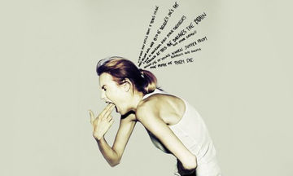
ΣΥΜΠΤΩΜΑΤΑ
Δυσκοιλιότητα
Έλκος
Οισοφαγίτιδα
Συνεχείς αυξομειώσεις

Slide 31
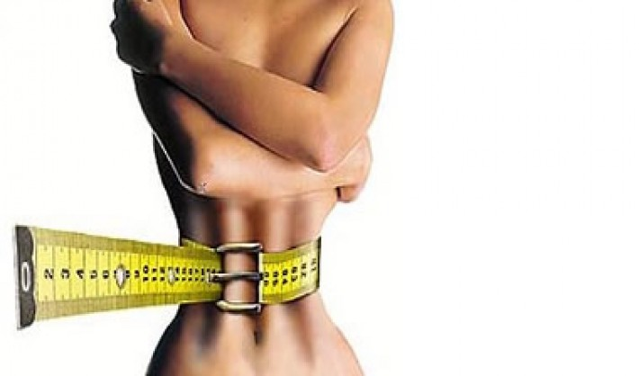
ΑΝΟΡΕΞΙΑ
Χαρακτηρίζεται από ακραίο περιορισμό τροφής για μεγάλο χρονικό διάστημα.
Παρατηρείται σε ηλικίες 13-20

Slide 32
ΣΥΜΠΤΩΜΑΤΑ
Τριχόπτωση
Αϋπνίες
Υπόταση
Πρόκληση εμέτου
Ακραία απόλυα βάρους
Κοιλιακοί πόνοι
Ζαλάδες
Πρηξίματα σε πρόσωπο και στομάχι
Ήπια αναιμία

Slide 33
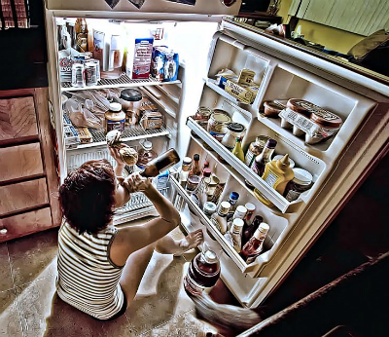
ΑΔΗΦΑΓΙΚΗ ΔΙΑΤΑΡΑΧΗ
Χαρακτηρίζεται από υπερφαγία χωρίς τη συνοδεία μεθόδων εκκαθάρισης.
Είναι παχύσαρκοι.

Slide 34
ΣΥΜΠΤΩΜΑΤΑ
Επιθυμία για κατανάλωση μεγάλων ποσοτήτων.
Αίσθημα ντροπής.
Διακυμάνσεις βάρους.
Αίσθημα καταναγκασμού.
Τάση για να τρώει πολύ γρήγορα.

Slide 35
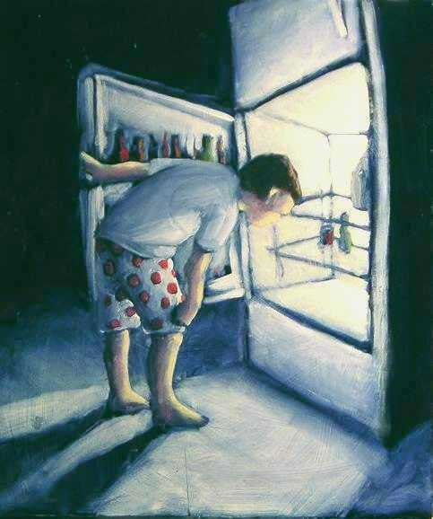
ΝΥΧΤΕΡΙΝΟ ΣΥΝΔΡΟΜΟ
Χαρακτηρίζεται από νυχτερινή υπερφαγία και πρωινή ανορεξία.

Slide 36
ΣΥΜΠΤΩΜΑΤΑ
Πρωινή ανορεξία.
Κατανάλωση μεγάλης ποσότητας βράδυνες ώρες.
Αϋπνία.
Συναίσθημα έντονης θλίψης.

Slide 37
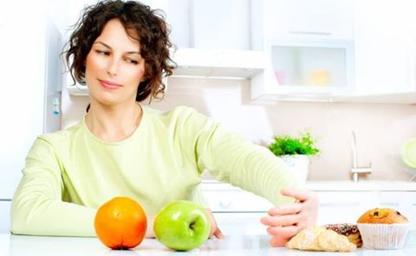
ΟΡΘΟΡΕΞΙΑ-ΟΡΘΟΦΑΓΙΑ
Το άτομο ασχολείται υπερβολικά με την ποιότητα και το είδος της τροφής.
Πολλές φορές οδηγεί σε υπερφαγία.

Slide 38
ΣΥΜΠΤΩΜΑΤΑ
Εμμονή με την υγιεινή διατροφή
Συγκεκριμένα συναισθήματα για κάποια τρόφιμα.
Μη ελεγχόμενη επιθυμία για φαγητό.
Έλλειψη σιγουριάς για την ποιότητα του φαγητού.

Slide 39
ΑΤΥΠΕΣ ΜΟΡΦΕΣ
Υπάρχουν και άτυπες μορφές διατροφικών διαταραχών που εμφανίζουν κάποια χαρακτηρίστηκα από τις προηγούμενες διαταραχές.
Έχουν κάποια κοινά χαρακτηριστικά.

Slide 40
ΧΑΡΑΚΤΗΡΙΣΤΙΚΑ
Υπερβολική ασχολία με το σχήμα και το βάρος τους σώματος.
Εξαρτούνται από τη ζυγαριά.
Δεν μπορούν να ελέγξουν την τροφή.
Έχουν μη ρεαλιστικούς στόχους (απώλεια βάρους).
Καταθλιπτικά συμπτώματα.

Slide 41
ΑΝΤΙΜΕΤΩΠΙΣΗ
Οι διατροφικές διαταραχές μπορούν να αντιμετωπιστούν:
Με βοήθεια ψυχολόγων (ψυχοθεραπεία).
Με ενσωμάτωση της οικογένειας στη θεραπεία.

Slide 42
ΟΜΑΔΑ ΜΑΘΗΤΩΝ
ΒΕΝΕΚΑ ΕΥΤΥΧΙΑ
ΜΗΤΣΑΣ ΜΑΝΩΛΗΣ
ΛΟΥΜΗΣ ΠΑΝΤΕΛΗΣ
ΜΡΟΥΚΟΥ ΟΛΓΚΙΝΤΑ
ΖΑΡΑΦΩΝΙΤΗΣ ΙΩΑΝΝΗΣ
ΝΙΚΟΛΕΤΟΥ ΒΑΣΙΛΙΚΗ

Slide 43
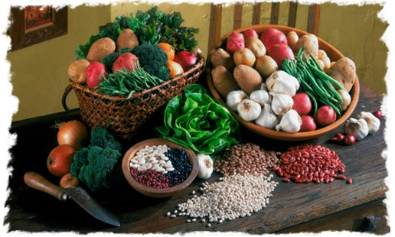
ΜΕΣΟΓΕΙΑΚΗ ΔΙΑΤΡΟΦΗ

Slide 44
Τι είναι;
Είναι όρος που επινοήθηκε από τον Άνσελ Κις για να περιγράψει το μοντέλο διατροφής, το οποίο ακολουθούσαν οι λαοί των μεσογειακών χωρών .

Slide 45
Τι είναι; ΟΡΙΣΜΟΣ
Η παραδοσιακή Μεσογειακή Διατροφή ορίστηκε με τα ακόλουθα χαρακτηριστικά:
Άφθονες φυτικές ίνες,λαχανικά, ψωμί/δημητριακά,πατάτες κτλπ
Γαλακτοκομικά προϊόντα (κυρίως τυρί και γιαούρτι) καθημερινά σε μικρές έως μέτριες ποσότητες
Ελάχιστα επεξεργασμένα προϊόντα
Ψάρια και πουλερικά σε μικρές έως μέτριες ποσότητες
Κόκκινο κρέας σε μικρές ποσότητες
Ελαιόλαδο ως κύρια πηγή λιπαρών που περιέχουν μονοακόρεστα λιπαρά οξέα.

Slide 46
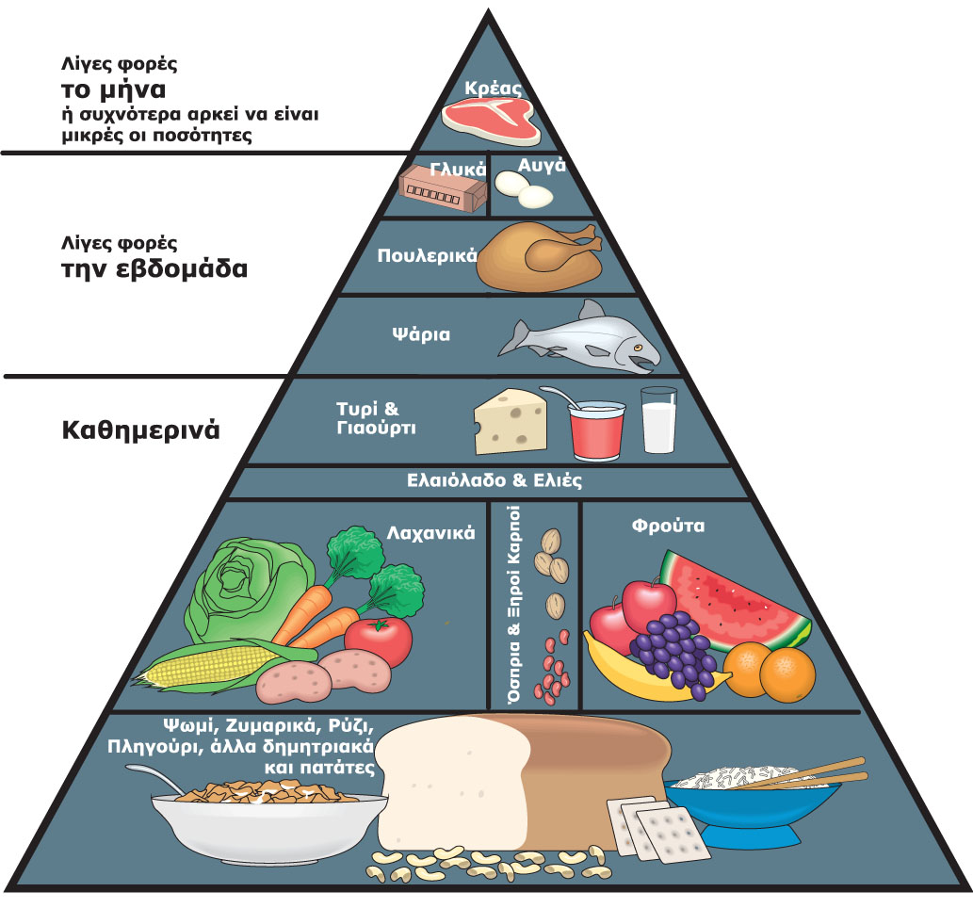
Πυραμίδα Μεσογειακής Διατροφής

Slide 47
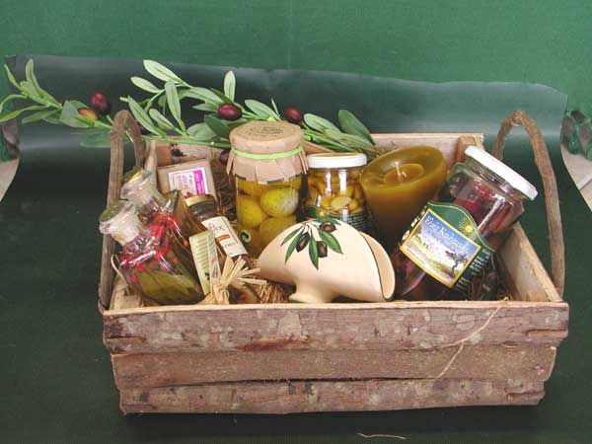
Με τη Μεσογειακή Διατροφή:
μειώνεται σημαντικά η πιθανότητα καρδιοαγγειακών παθήσεων και κατά συνέπεια της στεφανιαίας νόσου της καρδιάς, αφού το λίπος προέρχεται κυρίως από το ελαιόλαδο και το ψάρι.
Η Μεσογειακή Διατροφή μειώνει τον κίνδυνο της αρτηριοσκλήρυνσης
Το ελαιόλαδο ασκεί ευεργετική δράση για ορισμένους τύπους καρκίνου, όπως του μαστού και του προστάτη.
Οι θετικές επιπτώσεις του λίπους που προέρχεται από το ελαιόλαδο και τα ψάρια μπορούν να χρησιμοποιηθούν για τον έλεγχο του σωματικού βάρους, με την προϋπόθεση ότι θα μειωθεί η συνολική ημερήσια κατανάλωση θερμίδων.
Η Μεσογειακή Διατροφή, προστατεύει από την πτώση των εγκεφαλικών λειτουργιών, την απώλεια μνήμης και ασθένειες που σχετίζονται με το γήρας.

Slide 48
ΟΜΑΔΑ ΜΑΘΗΤΩΝ
ΚΟΥΛΕΤΙΑΝΟΣ ΜΙΧΑΗΛ
ΚΟΥΤΣΗ ΑΓΓΕΛΙΚΗ
ΜΠΕΚΑΤΩΡΟΥ ΚΑΛΛΙΟΠΗ
ΡΟΖΟΥ ΕΛΠΙΔΑ- ΑΛΙΚΗ
ΝΙΚΟΛΑΚΟΠΟΥΛΟΥ ΙΩΑΝΝΑ

